Slide 1
Харківський національний медичний університет
Кафедра радіології і радіаційної медицини
Член-кор., професор М.І.Пилипенко
Notes:
Член-кор., професор М.І.Пилипенко

Slide 2
ТОРАКАЛЬНА РАДІОЛОГІЯ
Частина 5.4.1
Неспецифічні запальні захворювання легень
Проф. М. І. Пилипенко
Notes:
ТОРАКАЛЬНА РАДІОЛОГІЯ Частина 5.4
УСТАЛЕНІ ТЕРМІНИ
ІІ. Радіологічна патанатомія
Проф. М. І. Пилипенко (2014)

Slide 3
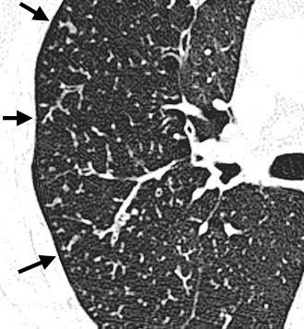
Бронхіоліт
Запалення бронхіол з різних причин. Прямою ознакою на КТ найчастіше є патерн
дерево-в-бруньках та центролобулярні вузлики і стовщення стінки бронхіол

Slide 4
Ідіопатична інтерстиціальна
пневмонія (ІІП)
неспецифічна інтерстиціальна пневмонія (НІП)
звичайна інтерстиціальна пневмонія (ЗІП)
респіраторний бронхіоліт ―
інтерстиціальна легенева хвороба (РБ-ІЛХ)
гостра інтерстиціальна пневмонія (ГІП)
криптогенна продуктивна пневмонія (КПП)
десквамативна інтерстиціальна пневмонія (ДІП)
лімфоїдна інтерстиціальна пневмонія (ЛІП)
гіперсенситивний пульмоніт (ГСП)
Notes:
Дифереціювати

Slide 5
ЗІП -- 50 - 60% хворих
НІП -- до 36% хворих
Неспецифічна інтестиціальна
пневмонія
клітинна
фібротична
Notes:
Неспецифічна інтестиціальна пневмонія

Slide 6
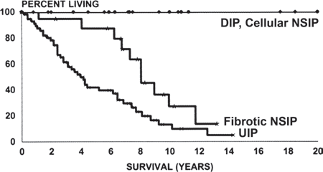
UIP = ЗІП DIP = ДІП
Fibrotic NSIP = ФНІП
Cellular NSIP = КНІП

Slide 7
Респіраторний бронхіоліт – інтерстиціальна хвороба легень {РБ–ІХЛ} (respiratory bronchiolitis – interstitial lung disease {RB-ILD})
РБ-ІХЛ – хвороба курців. Характеризується запаленням (переважно макрофагальним) дихальних бронхіол
і перибронхіолярних альвеол, іноді з елементами неспецифічної та десквамативної інтерстиціальної пневмоній. Осередки експіраторної затримки повітря відображають бронхіолітний компонент.
Часто супроводжується потовщенням бронхіальної стінки і незначною центролобулярною емфіземою.

Slide 8
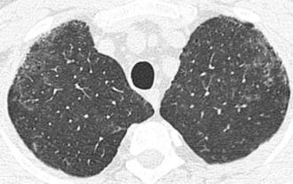
Респіраторний бронхіоліт – інтерстиціальна хвороба легень {РБ–ІХЛ} (respiratory bronchiolitis – interstitial lung disease {RB-ILD})
На КТ-сканах РБ-ІХЛ типово проявляється численими центролобулярними мікровузликами і плямами непрозорості матове скло, повязаними з макрофагальним альвеолітом,
з або без ніжного фіброзу.

Slide 9
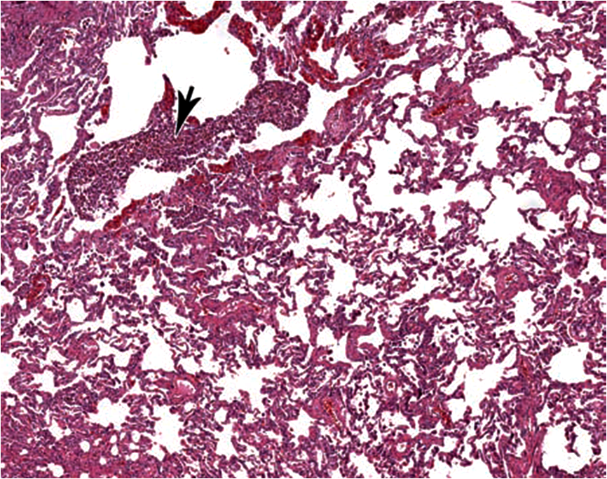
Респіраторний бронхіоліт (РБ)
Густі збірки пігментованих макрофагів (стрілка) в бронхіолах і суміжних альвеолах. Цей процес скоріше осередковий, ніж дифузний
Notes:
Густі збірки пігментованих макрофагів (стрілка) в бронхіолах і суміжних альвеолах. Цей процес скоріше осередковий, ніж дифузний

Slide 10
Пневмонія (pneumonia)
Пневмонія є запаленням структур повітряного
простору та/або інтерстиція (наприклад, в результаті бактеріальної чи вірусної інфекції). Інфекційні пневмонії характеризуються ексудатом, в результаті якого наступає консолідація. Цей термін також вживається для позначення низки неінфекційних захворювань легеневої паренхіми, що характеризуються різного ступеня запаленням та фіброзом (наприклад, ідіопатична інтерстиціальна пневмонія).

Slide 11
Ідіопатичний легеневий фіброз (idiopathic pulmonary fibrosis)
Особлива форма хронічної фіброзивної інтерстиціальної пневмонії невідомої етіології.Характеризується гістологічною картиною звичайної інтерстиціальної пневмонії. Типова картина ‒ ретикулярне затемнення і чарунковість, переважно в периферичних і базальних ділянках легень. Непрозорість матового скла, якщо є, має менший обсяг. Такі дані бувають і при інтерстиціальній пневмонії

Slide 12
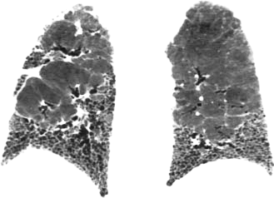
Ідіопатичний легеневий фіброз (idiopathic pulmonary fibrosis)
Типова картина ‒ ретикулярне затемнення і чарунковість

Slide 13
Дифузне ураження альвеол {ДУА}
(diffuse alveolar damage {DAD})
Див. гостра інстерстиціальна пневмонія

Slide 14
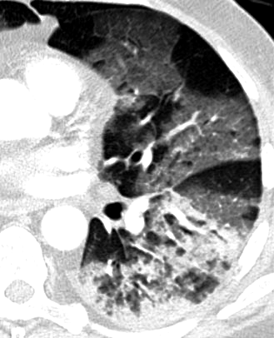
Гостра інтерстиціальна пневмонія {ГІП} (acute interstitial pneumonia {AIP})
Дифузне запальне ушкодження альвеол невідомої етіології. Гостра фаза — набряк і гіалінові мембрани, пізніша фаза — організація повітряного простору та інтерстицію.
На КТ — осередкові двосторонні затемнення матове скло.
На етапі організації відмічаються: архітектурне спотворення, тракційні бронхоектази, кісти і сітчасте затемнення

Slide 15
Неспецифічна інтерстиціальна пневмонія (НІП) nonspecific interstitial pneumonia(NSIP)
Гістологічно характеризується патерном однорідного інтерстиціального хронічного запалення або фіброзу різного ступеня. Може бути ідіопатичною або повʼязаною
з іншими захворюваннями, зокрема колагеновими судинними захворюваннями, алергічним пневмонітом, наркотикоіндукованими захворюваннями легенів, інфекціями і імунодефіцитом (зокрема ВІЛ). Найчастішим проявом є затемнення матове скло з ретикуляцією, тракційними бронхоектазами і бронхіолоектазами з незначною чи без чарунковості. Розташування зазвичай базальне і субплевральне.

Slide 16
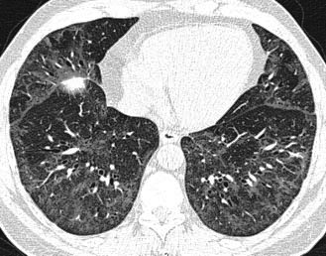
Неспецифічна інтерстиціальна пневмонія (НІП) nonspecific interstitial pneumonia(NSIP)
Затемнення матове скло з ретикуляцією, тракційними бронхоектазами і бронхіолоектазами з незначною чарунковістю

Slide 17
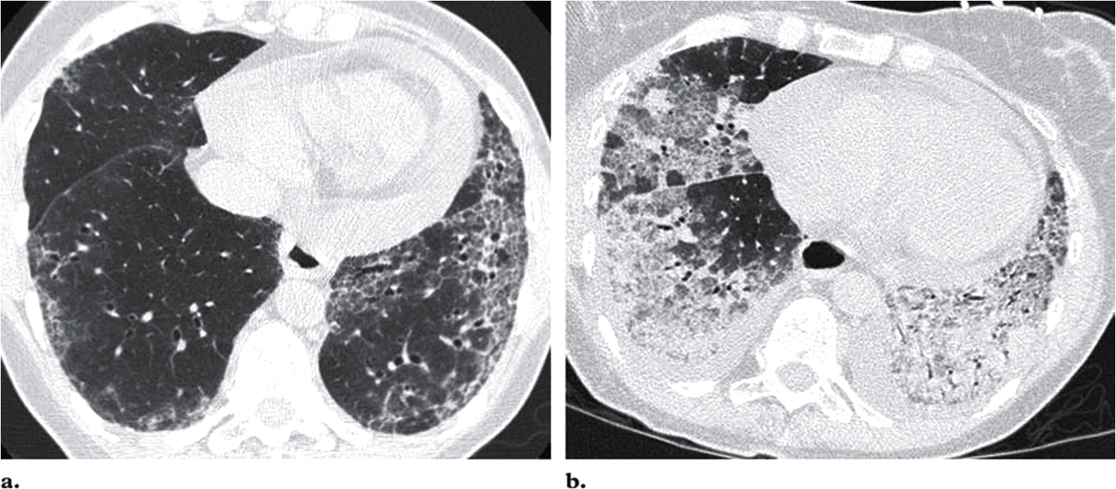
58-річна ж. Дз: НІП пов’язана зі склеродермією. Загострення.
а) початковий КТВР-скан – помірне змс, сітчастість, тракційні бронхоектази. Помірний перикардіальний випіт.
б) 3-и тижні по тому (загострення з гіпоксією) -- нові інтенсивні нашарування ущільнення і змс із двостороннім плевральним випотом
Notes:
58-річна ж. Дз: НІП пов’язаний із склеродермією. Пароксизм загстрення. а) початковий КТВР-скан – помірне змс, сітчастість, тракційні бронхоектази. Помірний перикардіальний випіт. б) 3 тижні по тому (загострення з гіпоксиєю) -- нові інтенсивні нашарування ущильнення і змс із двостороннім плевральним випотом

Slide 18
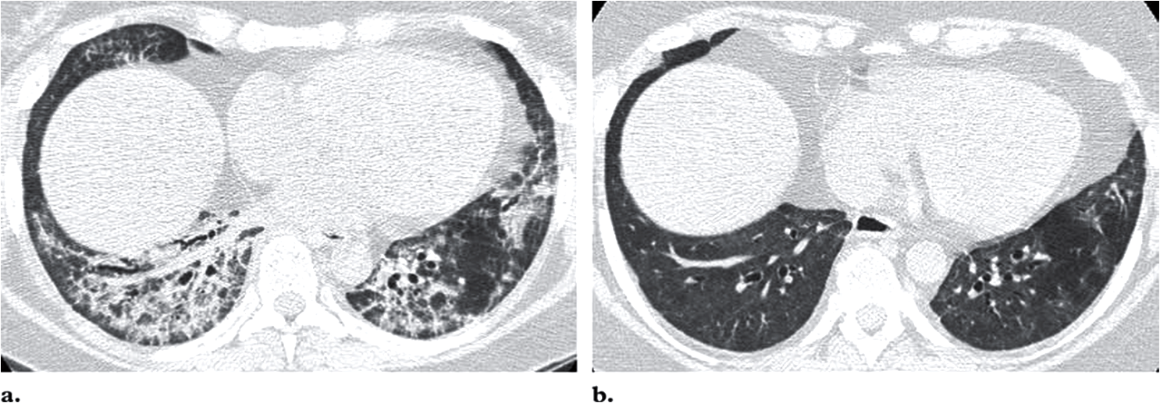
48-річна жінка. Дз: НІП.
а) початкова картина: змс, осередки ущільнення пп, сітчастість, тракційні бронхоектази. Субплевральні лінії відсутні.
б) 1 рік по тому: редукція ущільнення пп і змс, сітчастість і тракційні бронхоектази присутні. Покращення стану легенів, але фіброзні зміни залишилися
Notes:
48-річна жінка. Дз: НІП. а) початкова картина: змс, осередки ущільнення пп, сітчастість, тракційні бронхоектази. Субплевральні лінії відсутні. б) 1 рік по тому: редукція ущільнення пп і змс, сітчастість і тракційні бронхоектази присутні. Покращання стану легенів, але фіброзні зміни залишилися

Slide 19
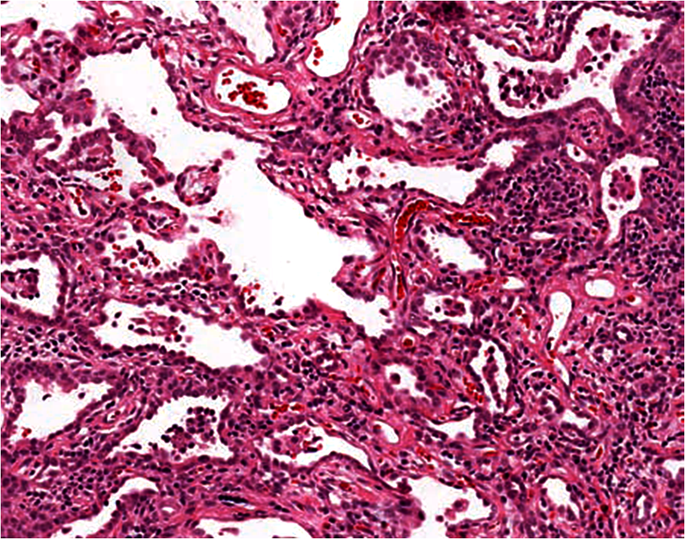
Клітинна неспецифічна інтерстиціальна пневмонія (КНІП)
Гомогене стовщення альвеолярних септ: хронічне запалення і невелика кількість колагену. Пневмоцити зазнали незначних змін
Notes:
Гомогене стовщення альвеолярних перегородок

Slide 20
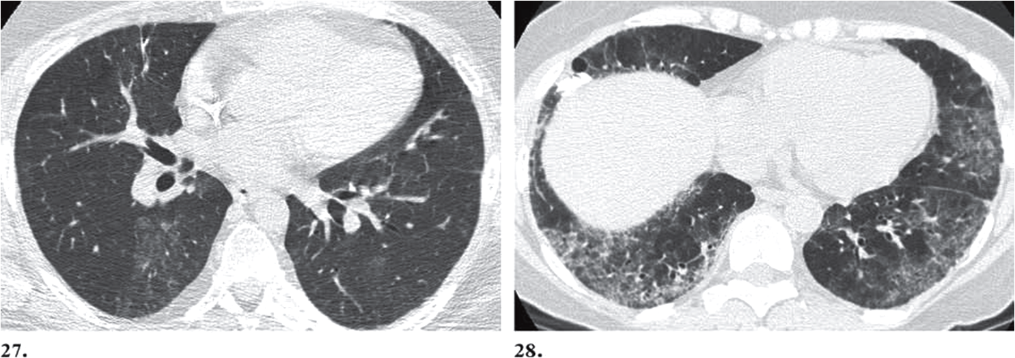
Клітинна неспецифічна інтерстиціальна пневмонія (КНІП)
27. 40-річний чол. Дз: КНІП. Слабка ознака змс без помітних фібротичних ознак дає підстави певно стверджувати – КНІП.
28. 57-річний чол. Дз: КНІП. Змс на периферіїї легенів з сітчастістю і тракційними бронхоектазами – підстави для підозри дз ФНІП, але біопсія підтвердила КНІП (поєднання КНІП і ФНІП).
Notes:
40-річний чол. Дз: КНІП. Слабка ознака змс без помітних фібротичних ознак дає певно стверджувати – КНІП.
57-річний чол. Дз: КНІП. Змс на периферіїї легенів з сітчастістю і тракційними бронхоектазами – підстави для підозри дз ФНІП, але біопсія підтвердила КНІП.

Slide 21
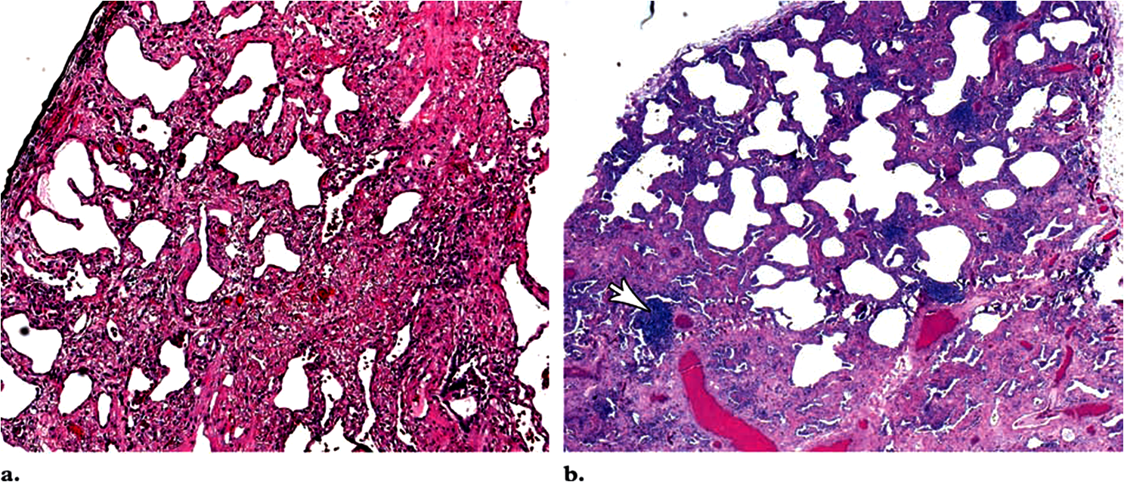
Фібротична неспецифічна інтерстиціальна пневмонія (ФНІП)
а) Дифузне згрублення інтерстицію зрілим колагеном, відсутність вираженого запалення;
б) змішані клітинні і фібротичні зміни, асоційовані з лімфоїдними скупченнями (стрілка)
Notes:
а) Дифузне згрублення інтерстицію зрілим колагеном, відсутність вираженого запалення; б) змішані клітинні і фібротичні зміни, асоційовані з лімфоїдними скупченнями (стрілка)

Slide 22
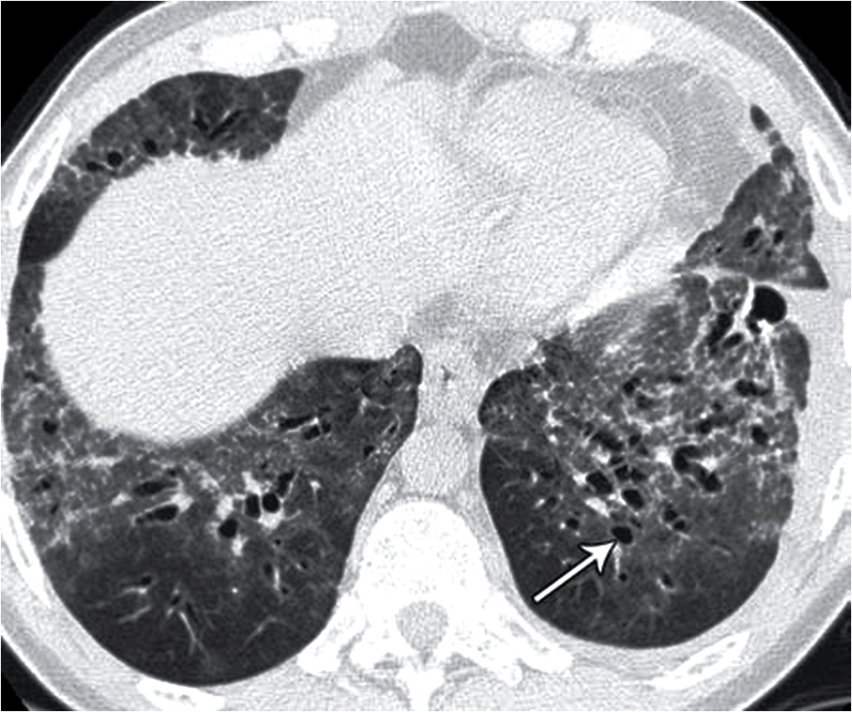
39-тирічна жінка з фібротичною НІП. КТ високого розрізнення (КТВР). Симетричне ураження нижніх часток – затемнення матове скло, перибронховаскулярний фіброз, помірна сітчастість, тракційні бронхоектази (стрілка) і субплевральна лінія. Субплевральна лінія характерна для ФНІП, але її відсутність не заперечує діагноз.
Notes:
39-тирічна жінка з НІП. КТ високого розрізнення (КТВР). ...

Slide 23
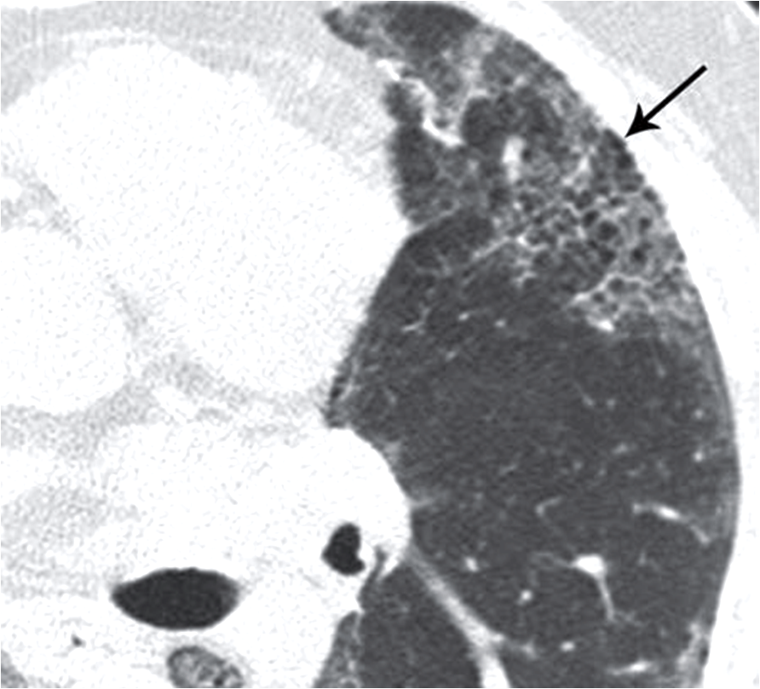
64-річний чол. Дз: ФНІП. Ознака чарунковість.
На фрагменті КТВР-скана – сітчастість з малою ділянкою чарунковості (стрілка). Чарунковість зустрічається при НІП,
але це не характерна ознака
Notes:
64-річний чол. Дз: ФНІП. Ознака чарунковість. На фрагменті КТВР-скана – сітчастість у ділянці чарунковості. Чарунковість зустрічається при НІП, але це характерна ознака

Slide 24
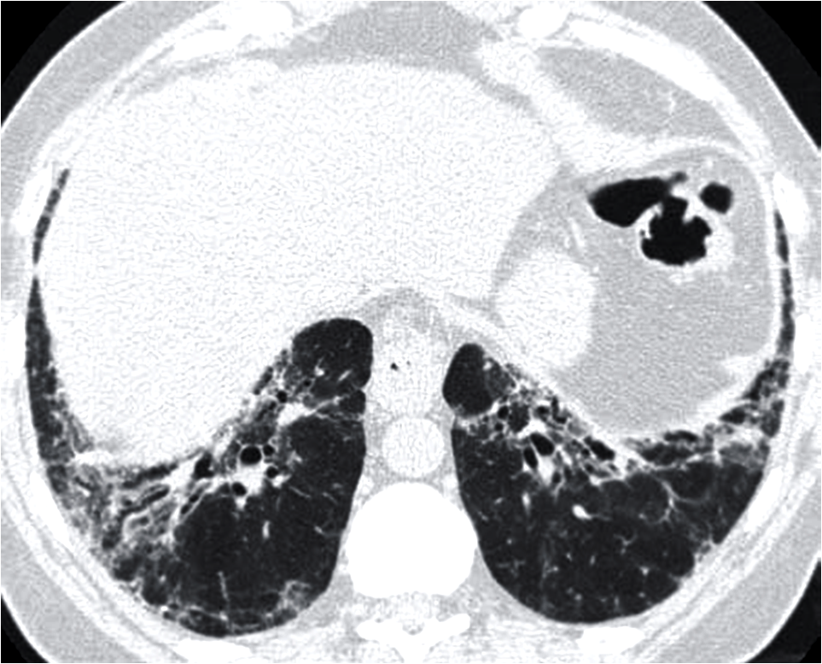
Хвора 43-х років. Дз: ФНІП. Затемнення матове скло нижніх часток, тракційні бронхоектази. Затемнення матове скло при ФНІП репрезентує легкий фіброз легені, при КНІП -- відображає запалення. Затемнення матове скло на КТВР зустрічається практично в усіх випадках НІП.
Notes:
Хвора 43-х років. Дз: фНІП. Затемнення “матове скло” (змс)нижніх часток, тракційні бронхоектази. ЗМС репрезентує при фНІП легкий фіброз легені, яким пояснюються тракційні бронхоектази. При кНІП змс відображає запалення. Змс на КТВР зустрічається практично в усіх випадках НІП.

Slide 25
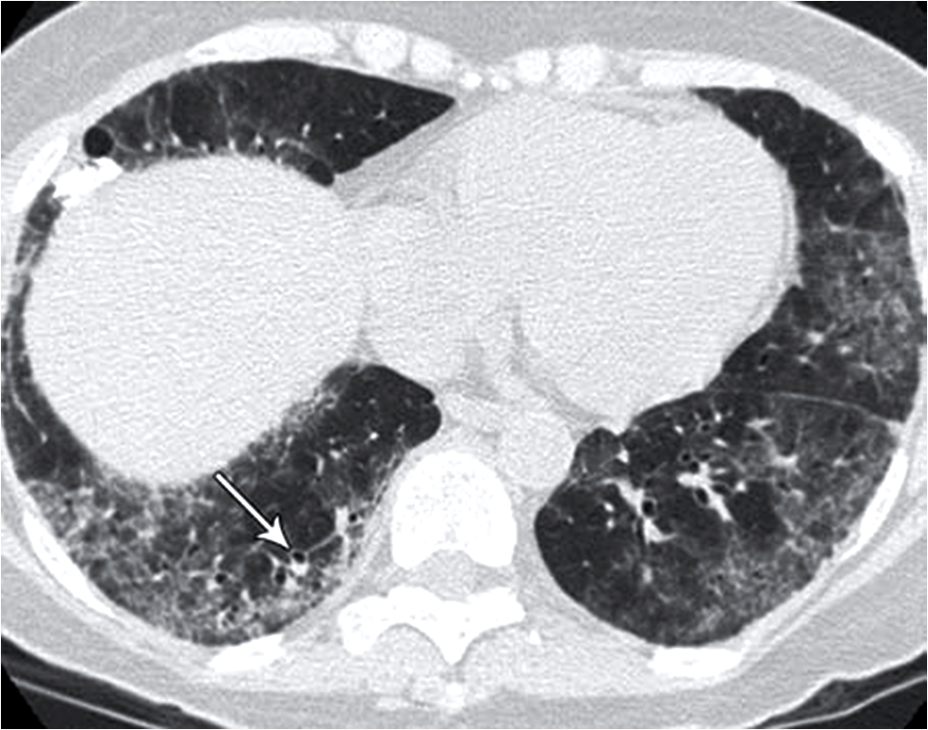
52-річна жінка з ФНІП. Симетричне ураження переважно нижніх часток легенів – затемнення матове скло, сітчастість і тракційні бронхоектази (стрілка).
Notes:
52-річна жінка з фНІП. Симетричне ураження переважно нижніх часток легенів у вигляді затемнення типу “матового скла”, наявності ретикулярних (сітчастих) структур і тракційних бронхоектазів (стрілка).

Slide 26
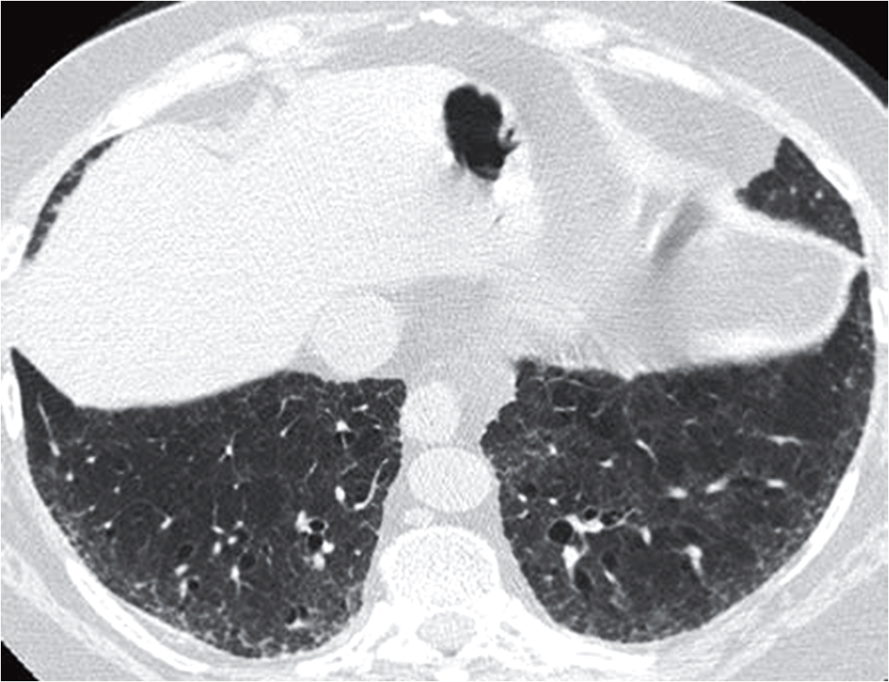
56-річний чоловік. Дз: ФНІП. Двостороння сітчастість нижніх часток з тракційними бронхоектазами та легким змс. Сітчастість = легеневий фіброз, буває майже в усіх випадках ФНІП
Notes:
56-річний чоловік. Дз: фНІП. Двостороння сітчастість нижніх часток з тракційними бронхоектазами та легким змс. Сітчастість = легеневий фіброз, тому буває майже в усіх випадках фНІП

Slide 27
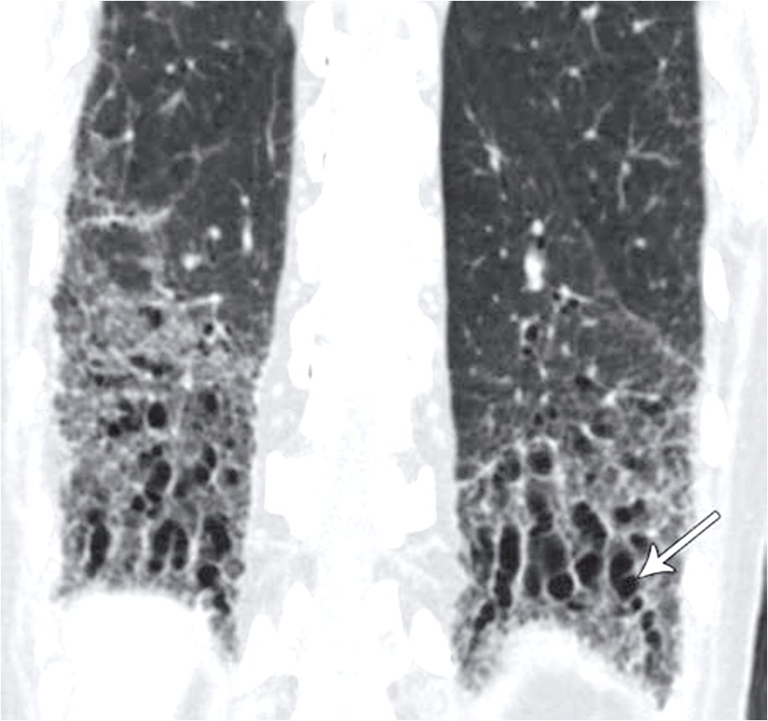
59-річний чоловік. Дз: ФНІП. Корональний КТВР-скан. Переважно в нижніх частках легенів тракційні бронхоектази (стрілка), асоційовані з сітчастістю і деякою втратою об’єму
Notes:
59-річний чоловік. Дз: фНІП. Корональний КТВР-скан. Переважно у нижніх частках легенів тракційні бронхоектази (стр) асоційовані з сітчастістю і деякою втратою об’єму часток

Slide 28
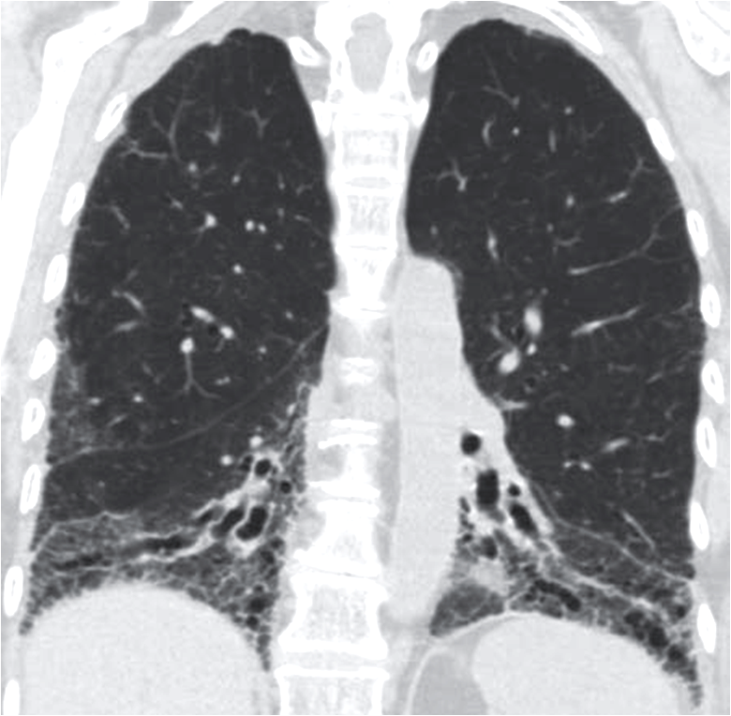
55-річна жінка. Дз: ФНІП. Істотна втрата об’єму нижніх часток із тракційними бронхоектазами і сітчастістю. Втрата об’єму визначається за зрушенням до низу міжчаскової щілини (справа) і згущенням бронхів і судин нижніх часток. Хоча картина характерна для ФНІП, вона може бути спричинена й іншими фібротичними захворюваннями
Notes:
55-річна жінка. Дз: фНІП. Істотна втрата об’єму нижніх часток із тракційними бронхоектазами і сітчастістю. Втрата об’єму визначається за зрушенням до низу міжчаскової щілини (справа) і згущенням бронхів і судин нижніх часток. Хоча картина характерна для фНІП, вона може бути спричинена й іншими фібротичними захворюваннями

Slide 29
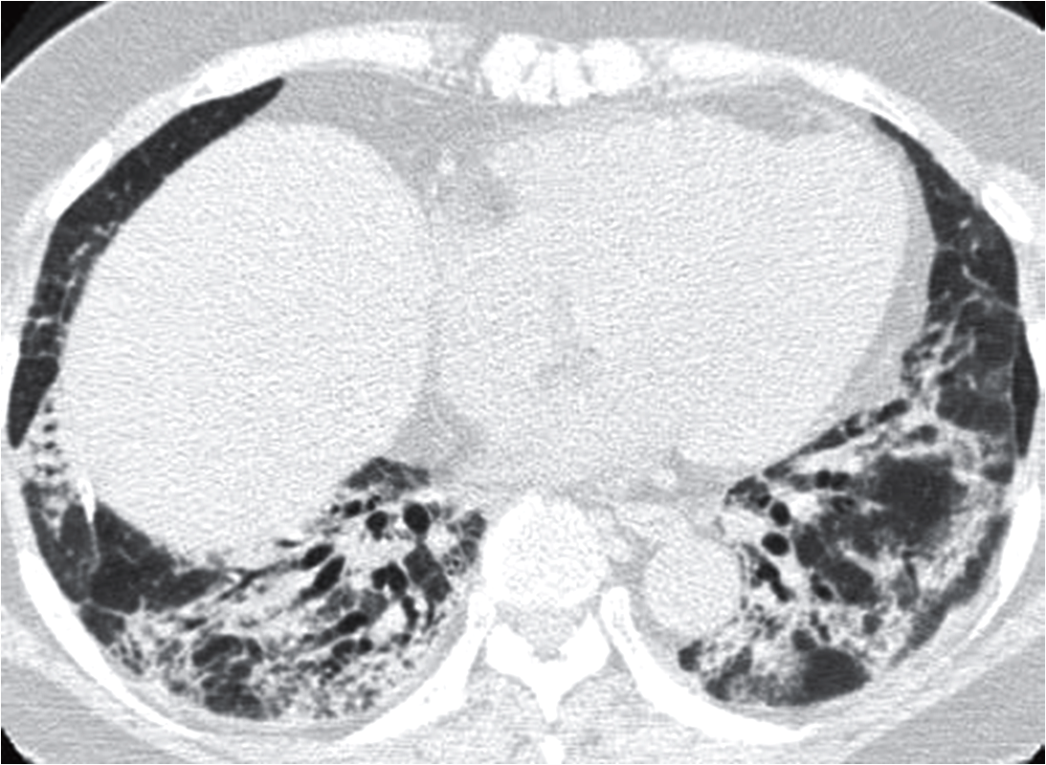
41-річний чол. Дз: ФНІП. Ущільнення повітряного простору, змс, тракційні бронхоектази, сітчастість. Ущільнення пп можебути ознакою ФНІП, якщо не є первинною (зокрема уродженою). Ознака може підсилюватися протягом перебігу хвороби
Notes:
41-річний чол. Дз: фНІП. Консолідація (зморщення, ущільнення) повітрявмісного простору, змс, тракційні бронхоектази, сітчастість. Ущільнення пвп можебути ознакою фНІП, якщо не є первинноє (зокрема уродженою). Крім того, ознака може підсилюватися протягом перебігу хвороби

Slide 30
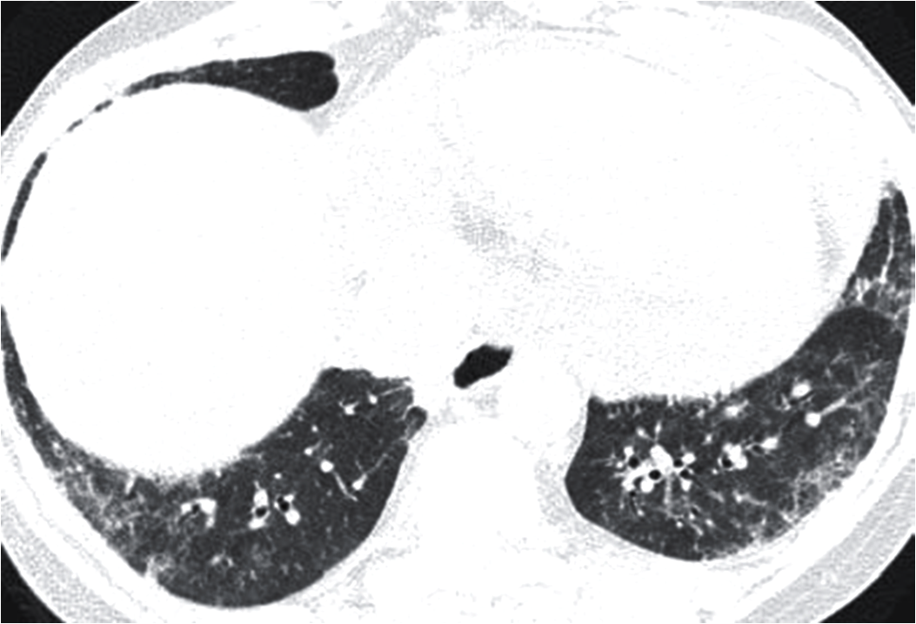
41-річна жінка. Дз: склеродермія + НІП. Типова картина ФНІП, додатково – ділятація стравоходу.
Notes:
41-річна жінка. Дз: НІП + склеродерма. Типова картина ФНІП, додатково – ділятація стравохода.

Slide 31
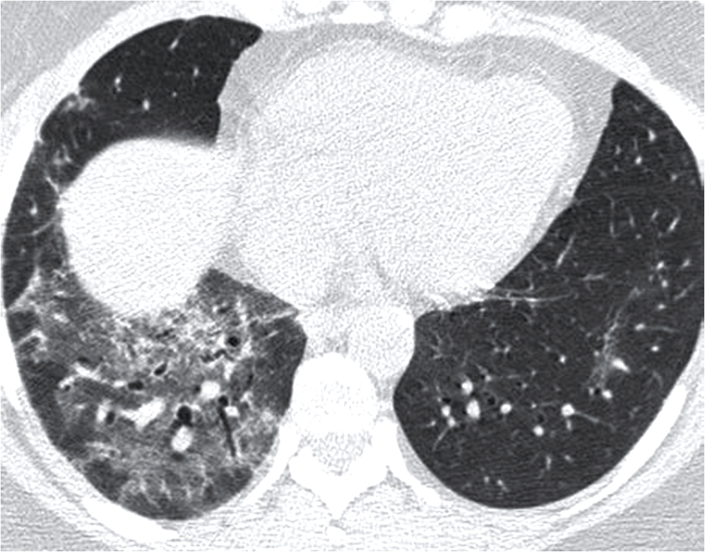
57-річна жінка з ФНІП. Асиметрична ФНІП. Затемнення матове скло, тракційні бронхоектази, субплевральна лінія. Одстороннє ураження буває рідко, вимагає розгляду альтернативних дз.
Notes:
57-річна жінка з фНІП. Асиметрична фНІП. Затемнення “матове скло”, тракційні бронхоектази, субплевральний sparing. Одстороннє ураження рідке, вимагає розгляд альтернативних дз.

Slide 32
ХАРАКТЕРНІ ОЗНАКИ НІП
Ураження нижніх часток з обох сторін
Затемнення матове скло – майже в усіх випадках
Сітчастість – легкий фіброз
Втрата об’єму нижніми частками
Тракційні бронхоектази або бронхіолоектази – ФНІП
Можуть
Ущільнення
Чарунковість

Slide 33
не НІП
Вузлики
Кісти
Підвищення прозорості
Notes:
не НІП

Slide 34
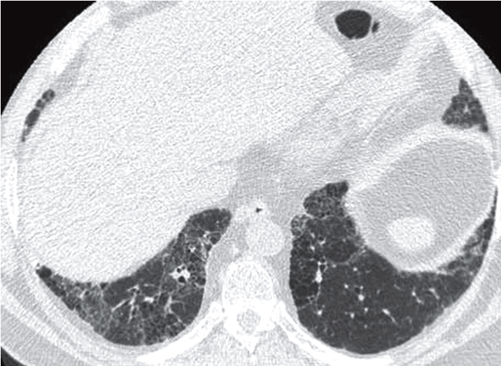
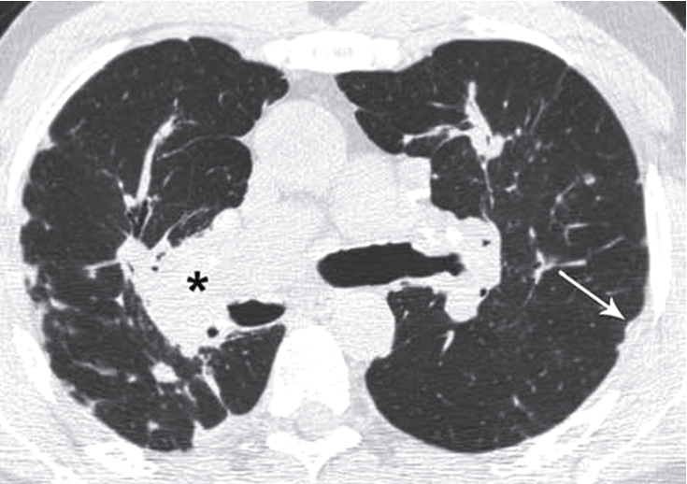
47-річний чоловік. Дз: саркоїдоз.
а) двостороння сітчастість нижніх часток, ддз утруднений за однією ознакою та одного зріза;
б) на КТВР-скані вищого рівня можна бачити субплевральні вузлики (стр) і конгломерат у корені правої легені (*), що дає правильний дз. Сітчастість буває при: ЗІП, ГСП, саркоїдозі
Notes:
47-річний чоловік. Дз: саркоїдоз. а) двостороння сітчастість нижніх часток, ддз утруднений за однією ознакою та зрізі одного рівня; б) на КТВР-скані вищого рівня груді можна бачити субплевральні вузлики (стр) і конгломерат у корені правої легені (*), що дає правильний дз.
Ретикулярність буває при: ЗІП, ГСП, саркоїдозі

Slide 35
Звичайна інтерстиціальна пневмонія (ЗІП) usual interstitial pneumonia(UIP)
ЗІП має гістологічну картину легеневого фіброзу
з характерними часовими і просторовими неоднорідностями. Фібробластичні осередки
з фіброзною руйнацією архітектури легень
часто стільникового типу є основними знахідками. Фіброз спочатку зосереджений на периферії легенів. ЗІП буває при ідіопатичному легеневому фіброзі, але може зустрічатися при захворюваннях з відомої етіологією (наприклад, в деяких випадках хронічного пневмоніту гіперчутливості).

Slide 36
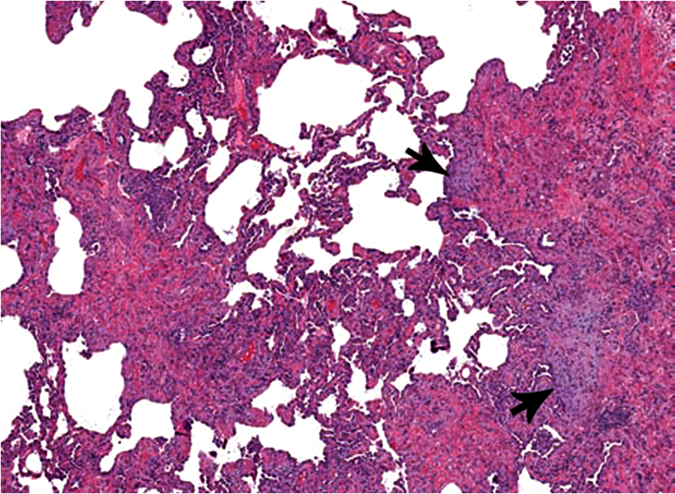
Звичайна інтерстиціальна
пневмонія (ЗІП)
Гетерогенний патологічний процес: осередки фібротичних змін поряд з інтактною структурою легені. В інтерстиції – численні фокуси фібробластів (стрілки)
Notes:
Гетерогенний патологічний процес: осередки фібротичних змін поряд з інтактною структурою легені. В інтерстиції – численні фокуси фібробластів (стрілки)

Slide 37
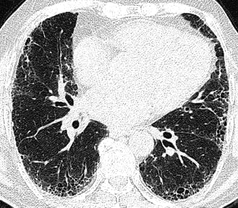
Звичайна інтерстиціальна пневмонія (ЗІП) usual interstitial pneumonia(UIP)
Патогномонічна картина ЗІП ― стільниковість
з базальним
і субплевральним розподілом.

Slide 38
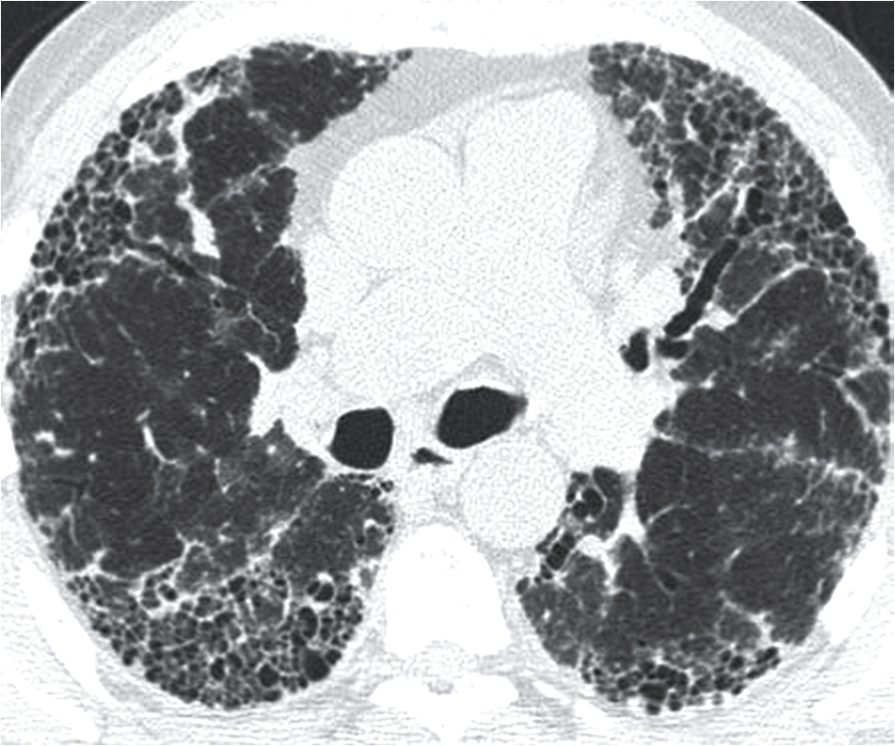
57-річний чол. Дз: ЗІП. Класична субплевральна чарунковість на тлі сітчастості. Окремі тракційні бронхоектази. Вираженість чарунковості і відсутність змс стверджує діагноз ЗІП проти НІП.
Notes:
57-річний чол. Дз: ЗІП. Класична субплевральна чарунковість на тлі сітчастості. Окремі тракційні бронхоектази. Вираженість чарунковості і відсутність змс стверджує дз ЗІП проти НІП.

Slide 39
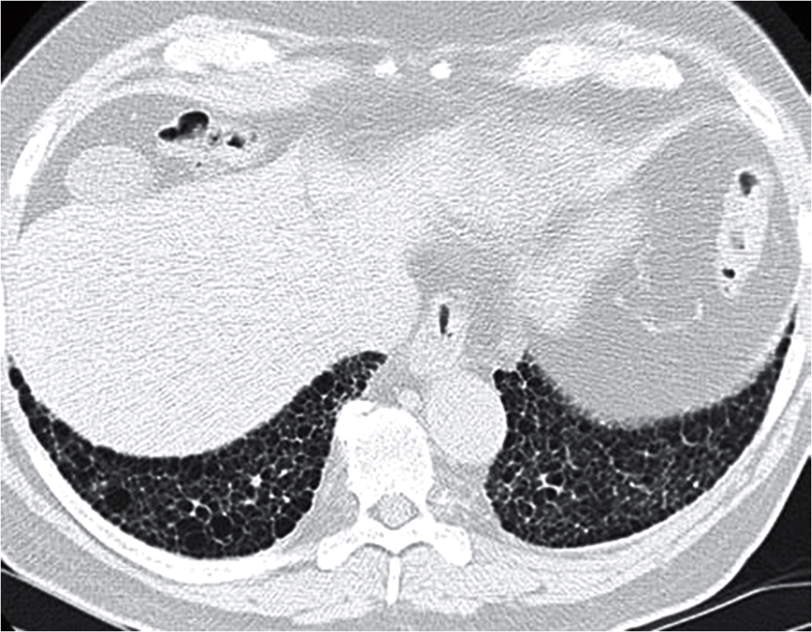
71-річний чоловік. Дз: ЗІП. Ознака змс відсутня.
Превалює чарунковість, наявність якої разом з відсутністю змс допомогає виключити НІП.
Notes:
71-річний чоловік. Дз: ЗІП. Ознака змс відсутня. Превалює чарунковість, наявність якої разом з відсутністю змс допомогає виключити НІП.

Slide 40
Десквамативна інтерстиціальна пневмонія (desquamative interstitial pneumonia)
Характерне поширене накопичення макрофагів в дистальних повітряних просторах. Макрофаги рівномірно розподілені.
На відміну від респіраторного бронхіоліту (інтерстиційної хвороби легенів), при ДІП участь інтерстиція мінімальна. Головнаа ознака ‒ затемнення матове скла в базальних і периферичних ділянках легень

Slide 41
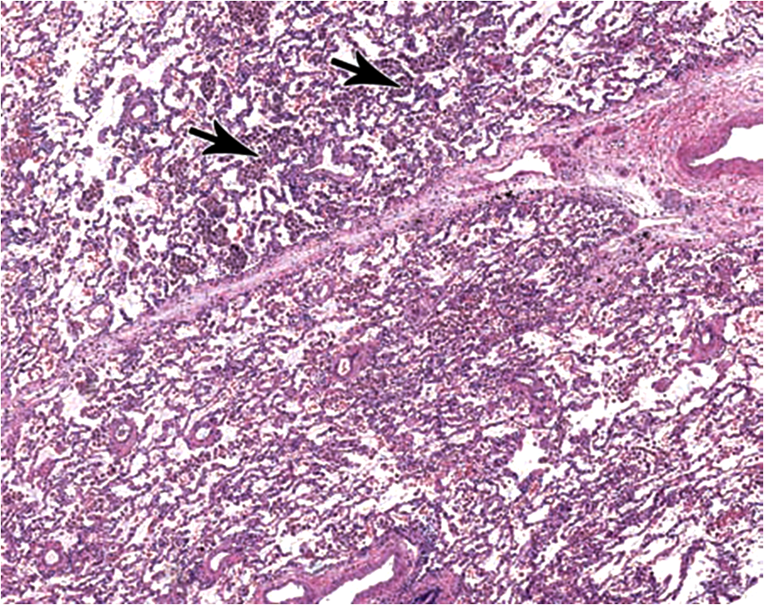
Десквамативна інтерстиціальна пневмонія (ДІП)
Вільні збірки пігментованих макрофагів (стрілки)
в усіх повітряних шляхах легенів. Суміжні міжальвеолярні септи тонкі і вільні від запалення і фіброзу
Notes:
Вільні збірки пігментованих макрофагів (стрілки) в усіх повітряних шляхах легенів. Суміжні міжальвеолярні септи тонкі і вільні від запалення і фіброзу

Slide 42
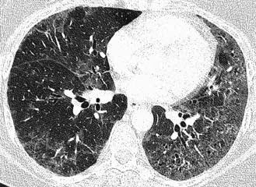
Десквамативна інтерстиціальна пневмонія (desquamative interstitial pneumonia)

Slide 43
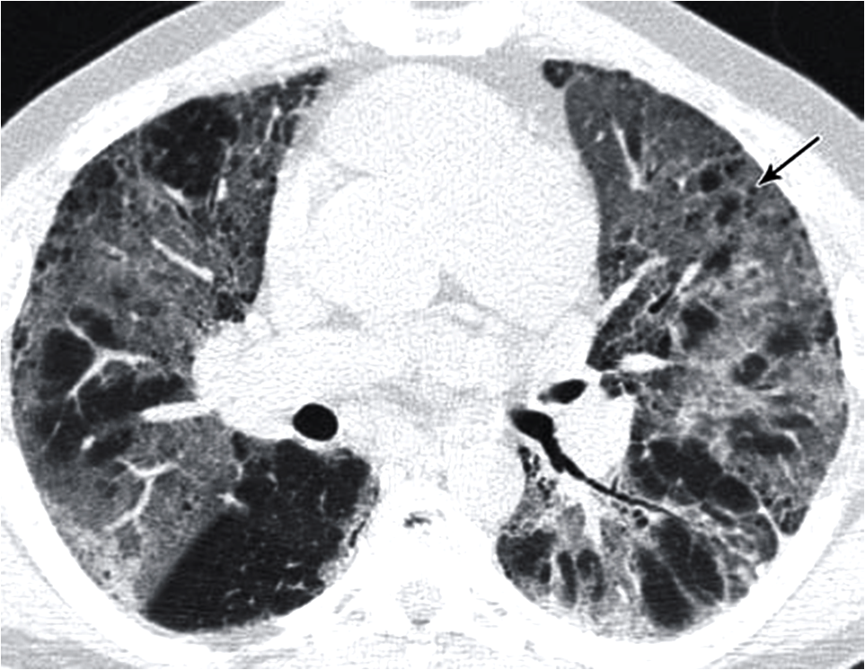
32-річний чоловік. Дз: ДІП. Дифузне затемнення матове скло з накладенням кіст (стрілка). Ознака більш чітка спереду лівої легені. Анамнез тяжкого курця -- допомога в ддз ДІП від НІП. Затемнення матове скло – ознака ураження легені при багатьох захворюваннях
Notes:
32-річний чоловік. Дз: ДІП. Дифузне затемнення матове скло з накладенням кіст (стрілка). Ознака більш чітка спереду лівої легені. Анамнез тяжкого курця -- допомога в ддз ДІП від НІП. Змс – ознака ураження легені при багатьох захворюваннях

Slide 44
Лімфоїдна інтерстиціальна пневмонія {ЛІП} (lymphoid interstitial pneumonia {LIP})
ЛІП є рідкою хворобою з характерною дифузною лімфоїдною інфільтрацією переважно інтерстицію. Входить в спектр інтерстиціальних пневмоній. Її особливістю є дифузна гіперплазія асоційованої з бронхами лімфоїдної тканини і дифузні лімфоїдноклітинні інфільтрати, що оточують повітряні шляхи і поширюються на інтерстицій легень. ЛІП зазвичай асоціюється з аутоімунними захворювання або імунодефіцитом людини. Домінує затемнення матового скла і можуть бути тонкостінні періваскулярні кісти. Можуть також траплятися легеневі вузлики, ретикулярний патерн, стовщення міждолькових перегородок і широке поширення консолідації

Slide 45
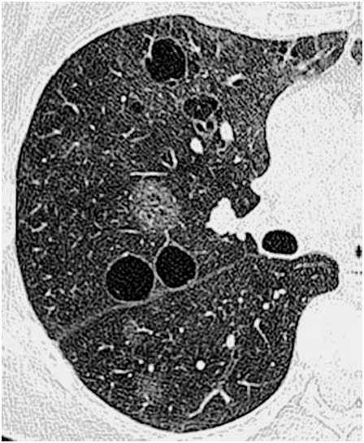
Лімфоїдна інтерстиціальна пневмонія {ЛІП} (lymphoid interstitial pneumonia {LIP})
затемнення матове скло і периваскулярні кісти при ЛІП

Slide 46
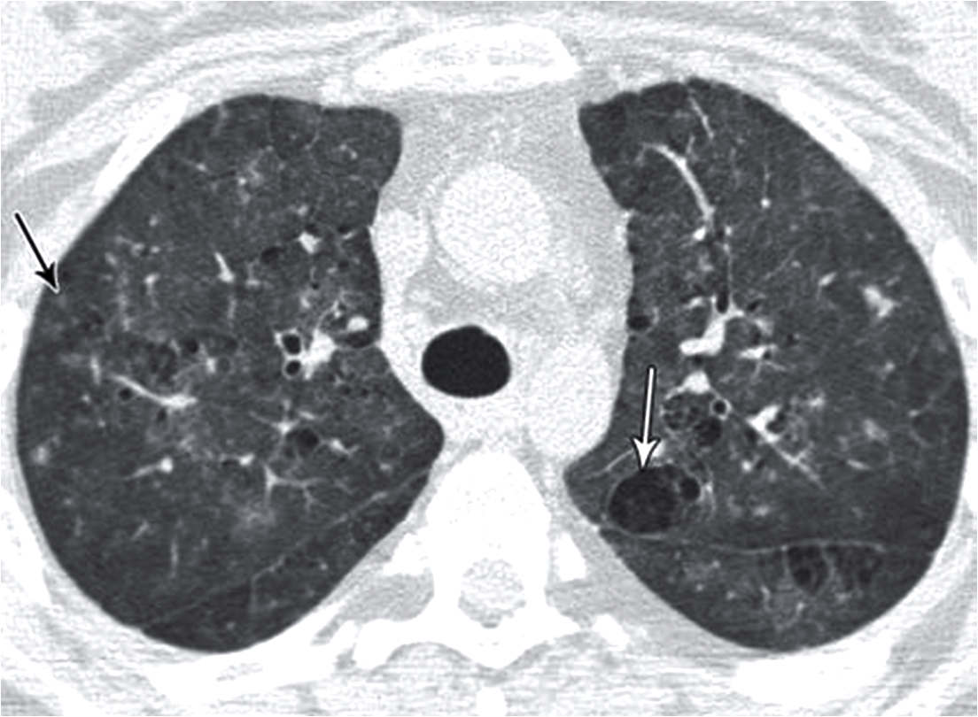
46-р. жінка. Дз ЛІП. Сітчастість відсутня, переважає змс із нечіткими центролобулярними вузликами (чорна стр) і кістами різного розміру (б. стр). Були – на тлі змс і поза ним. Наявні ознаки дають можливість диференціювати ЛІП від НІП.
Notes:
46-р. жінка. Дз: синдром Sjögrena і ЛІП. Сітчастість відсутня, переважає змс із нечіткими центролобулярними вузликами (ч. стр) і кістами (булами) різного розміру (б. стр). Були – на тлі змс і поза ним. Означені ознаки дають підстави диферен. ЛІП від НІП.

Slide 47
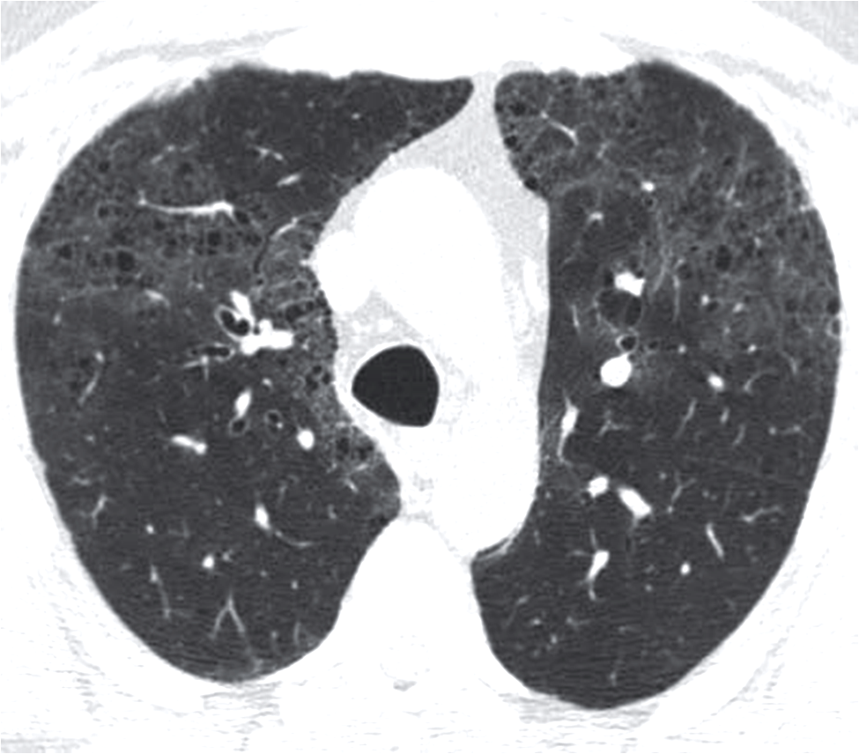
42-річний куряка. Дз: ДІП або ЛІП. Кістозність на тлі зміни прозорості, характерної для ДІП. Поєднання двох ознак -- неохідність ддз ДІП чи ЛІП.
Notes:
42-річний куряка. Дз: ДІП або ЛІП. Кистозні зміни на тлі зміни прозорості, яка характерна для ДІП. Поєднання двох ознак -- неохідність ддз ДІП або ЛІП.

Slide 48
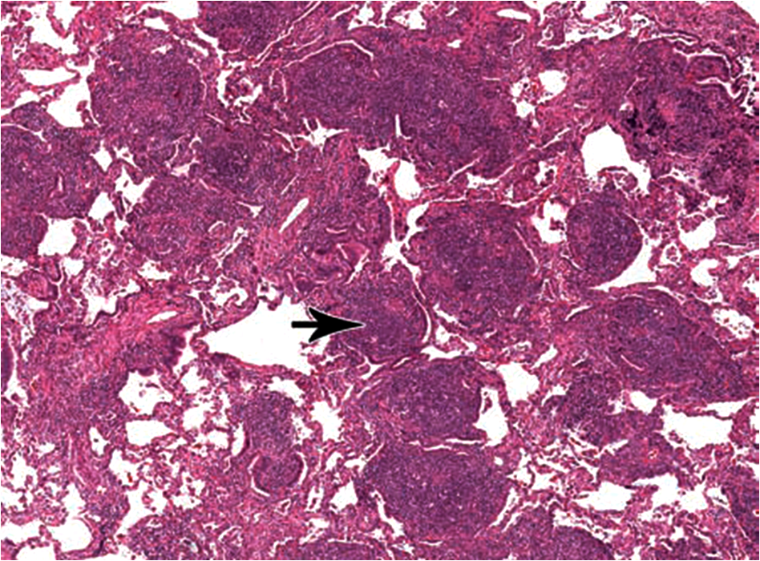
Лімфоїдна інтерстиціальна пневмонія (ЛІП)
Альвеолярні септи злегка стовщені лімфоцитами, у просвітках – гігантські лімфоцитарні агрегати. Численні лімфоїдні агрегати (стрілка) створені активними В-лімфоцитами
Notes:
Альвеолярні септи злегка стовщені лімфоцитами, у просвітках – гігантські лімфоцитарні агрегати. Численні лімфоїдні агрегати (стрілка) створені активними В-лімфоцитами

Slide 49
Криптогенна продуктивна пневмонія {КОП} cryptogenic organizing pneumonia{COP}
Див. продуктивна пневмонія

Slide 50
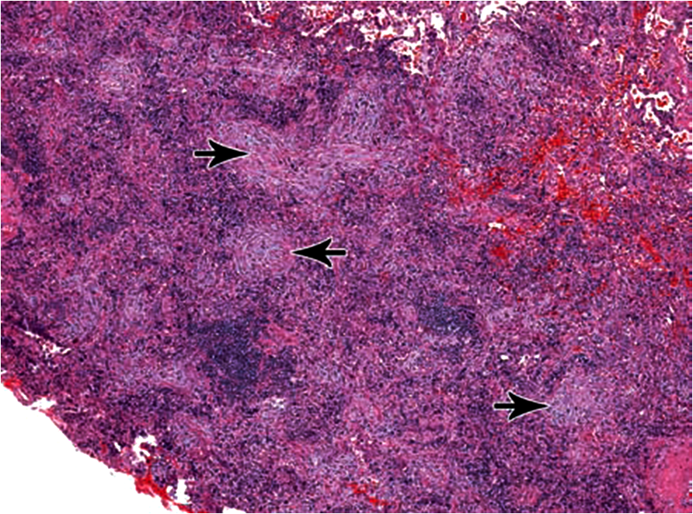
Криптогенна продуктивна пневмонія (КПП)
Просвітки альвеол і дрібних повітряних шляхів заповнені
елементами продуктивної пневмонії (стрілки). Міжальвеолярні септи дещо стовщені хронічним запаленням (лімфоцити). Зміни організуються в кільця і стрічки
Notes:
Просвітки альвеол і дрібних повітряних шляхів заповнені елементами продуктивної пневмонії. Міжальвеолярні септи дещо стовщені хронічним запаленням (лімфоцити). Зміни організуються в кільця і стрічки

Slide 51
Продуктивна пневмонія (organizing pneumonia)
Організивна пневмонія – незавершена пневмонія з формуванням рихлого фіброзу в альвеолах. Гістологічно характеризується утворенням рихлих скупчень сполучної тканини в повітряному просторі і дистальних дихальних шляхах. Інтерстиціальне запалення і фіброз мінімальні або відсутні. Має відмінність в клінічних розладах серед ідіопатичних інтерстиціальних пневмоній, але патогістологічні картини організивної пневмонії зустрічаються в різних ситуаціях, зокрема при легких інфекціях, алергічному пневмоніті і колагенових судинних захворюваннях.
На знімках і КТ-сканах прояви організації повітряного простору є кардинальною особливістю організивної пневмонії.

Slide 52
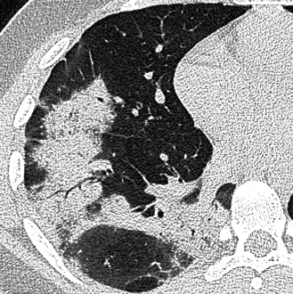
Продуктивна пневмонія (organizing pneumonia)
Прояви організації повітряного простору субплеврально і базально.
Інші прояви хвороби — непрозорість матове скло, дерево-в-брунках і вузлові затемнення

Slide 53
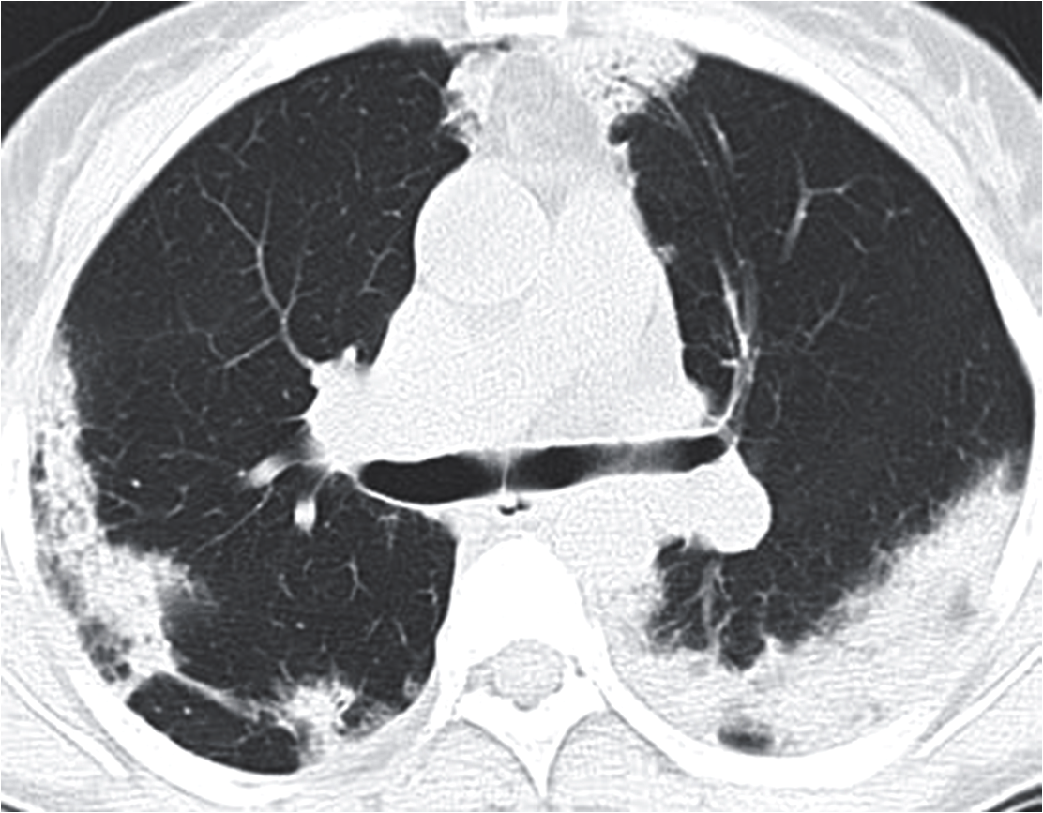
29-річний чол. Дз: хронічна еозинофільна пневмонія. Двостороннє периферичне ущільнення пп.
Якщо ознака єдина – це заперечення діагнозу НІП
Notes:
29-річний чол. Дз: хронічна еозинофільна пневмонія. Двостороннє периферичне ущільнення пвп. Якщо ознака єдина – це заперечення дз НІП

Slide 54
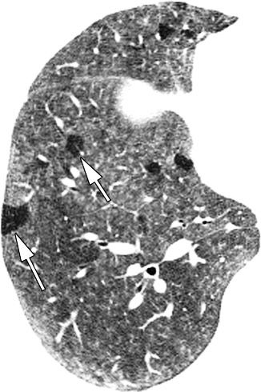
Гіперсенситивний пульмоніт
(hypersensitivity pneumonitis)
Тонкозрізовий КТ-скан показує осередки підвищеної прозорості (стрілки), які відображають мозаїчну перфузію, зумовлену експіраторною затримкою повітря. Наявне також затемнення матове скло.
.
Notes:
ТЗ КТ-скан показує осередки підвищеної прозорості (стрілки), які відображають мозаїчну перфузію, зумовлену експіраторною затримкою повітря. Непрозорість матове скло також присутня.

Slide 55
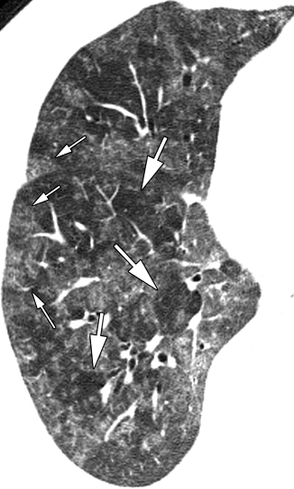
Гіперсенситивний пульмоніт (hypersensitivity pneumonitis)
Ознака головка сиру при алергійному пневмоніті. Тонкозрізова КТ показує географічний вигляд легені, який являє собою поєднання плямистої або осередкової непрозорості матове скло (маленькі стрілки) і мозаїчної перфузії (великі стрілки).

Slide 56
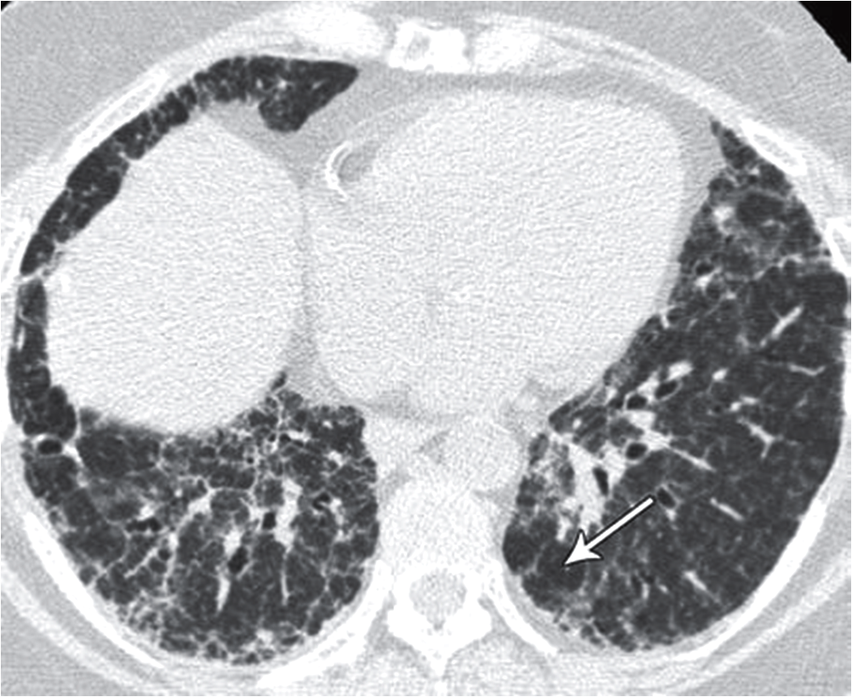
44-річний чол. Дз: хронічний гіперсенситивний пульмоніт. Тракційні бронхоектази, змс, сітчастість. Лобулярне за розміром просвітління (стр) у легені власника полірувальної майстерні допомагає диференціювати ГСП від НІП
Notes:
44-річний чол. Дз: хронічний ГСП. Тракційні бронхоектази, змс, сітчастість. Просвітління лобулярного розміру (стр) у власника полірувальної майстерні допомагає диф ГСП від НІП

Slide 57
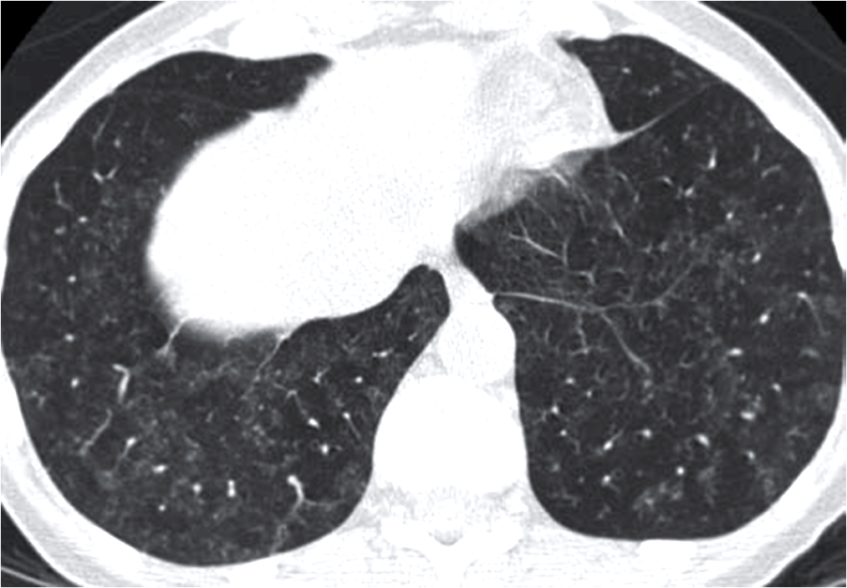
67-річна жінка. Дз: ГСП. Дифузні нечітко визначені центріолобулярні вузлики. Ця ознака дуже рідко зустрічається при НІП, тому скоріше заперечує її.
Notes:
67-річна жінка. Дз: ГСП. Дифузні нечітко визначені центріолобулярні вузлики. Ця ознака дуже рідко зустрічається при НІП, тому скоріше заперечує її.

Slide 58
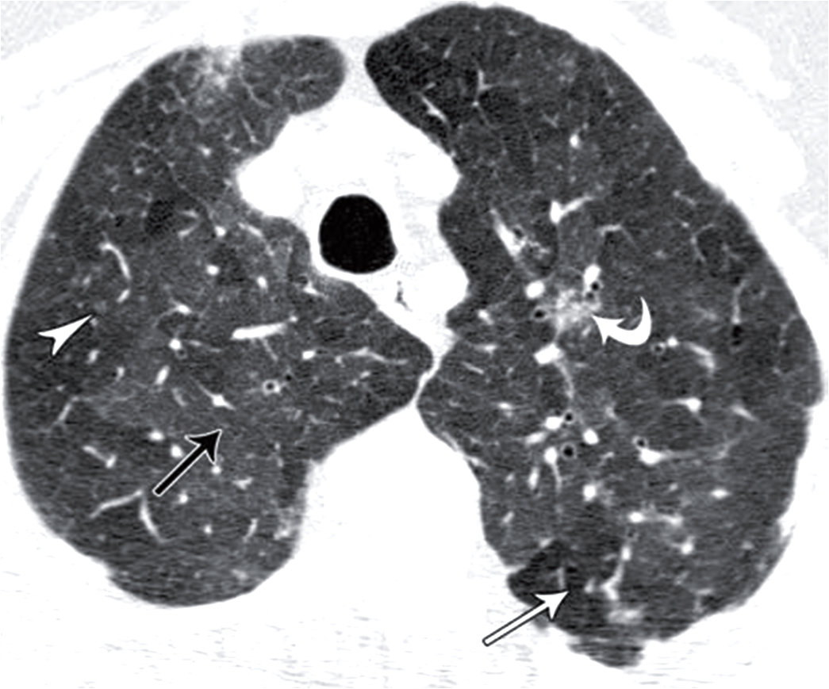
55-річна жінка. Дз: ГСП. На КТВР-скані: ділянка легені нормальної
прозорості (чорна стр.), ділянка підвищеної прозорості (біла пряма стр.) і ділянка підвищеної густини (змс) (біла крива стр.)
Notes:
55-річна жінка. Дз: ГСП. На КТВР-скані: ділянка легені нормальної прозорості (без пат. змін) (чорна пряма стр.), ділянка підвищеної прозорості (біла пряма стр.) і ділянка підвищеної густини (змс) (біла крива стр.)

Slide 59
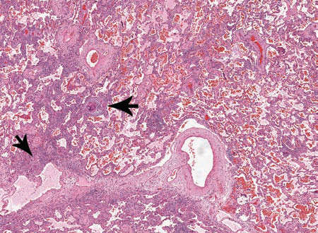
Гіперсенситивний пульмоніт (ГСП)
Гранульоми з гігантських багатоядерних клітин (стрілки). Міжальвеолярні септи стовщені колагеном (фіброз)
і клітинами хронічного запалення
Notes:
Гранульоми із гігантських багатоядерних клітин (стрілки). Міжальвеолярні септи стовщені колагеном (фіброз) і клітинами хронічного запалення

Slide 60
1. Lynch D.A., Travis W.D., Muller N.L., et al. Radiology 2005; 236:10–21.
2. Sumikawa H., Johkoh T., Ichikado K.,et al. Europ J of Radiol, 2009; 70:
35–40.
3. Alhamad E. H., Al-Boukai A. A., Al-Kassimi F. A., et al. Radiology 2011; 260:875–883
4. Arakawa H., Fujimoto K., Honma K., et al. AJR 2008; 191:1040–1045.

Slide 61
ДЯКУЮ ЗА УВАГУ!

